Slide 1
«Славная Петропавловская крепость»
Блок № IV «Дом, в котором я живу»
Образовательная ситуация
к занятию №4.9.1
Материал к занятию по музейно-педагогической программе «Здравствуй, музей!» для средней группы «Мы входим в мир прекрасного».
Подготовила: Коршуненко Ю.М., воспитатель ГБДОУ д/с №62
Приморского района СПб

Slide 2
Петропавловская крепость
Шла Северная война. Враг был очень опасен. Тогда Царь ПетрI решает построить новую крепость на острове Енисаари, который в переводе с Финского обозначает» Заячий остров».
Остров совсем небольшой, окружён со всех сторон водой. Местность вокруг открытая.
Первые строители вступили на землю Заячьего острова 27 мая 1703 года. Эта дата стала днем основания города Санкт-Петербург. Однако, ПетрI не собирался строить город. Ему была нужна крепость.
ПетрI сам придумал план крепости, которую назвал Санкт Петербурх – Крепость Святого Петра.
Крепость приблизительно повторяла очертания острова и выглядела как неправильный шестиугольник.

Slide 3
Крепость
– это укрепленный оборонительный пункт, строение. Как правило обнесенная крепостной стеной территория в которой находился постоянный гарнизон, с большим запасом продовольствия и вооружения.
По углам бастионы – укрепления пятиугольной формы. Из бойниц неприятеля можно было увидеть с любой стороны и открыть по нему огонь.
Бастионы соединяются прямыми стенами - Куртинами.
Позже две из них дополнительно прикрыли Равелинами – это вспомогательное укрепление треугольной формы, состоящее из двух стен.
Стены у крепости были очень толстыми.

Slide 4
Петровские ворота
Крепость имела 6 ворот. Парадными воротами были главные крепостные Петровские . Выполнены они были в виде триумфальной арки.
Эти ворота прославляют победу России в войне.
Изначально ворота были деревянными. Затем их возвели в камне.
Петровские ворота ведут в крепость сквозь стену толщиной 20 метров.
Триумфальная арка украшена массивным аттиком с полукруглым фронтоном. На нем деревянный резной барельеф. Гербом царской семьи. В нишах аллегорические фигуры.

Slide 5
Петровские ворота
Герб Царской семьи – отлитый из свинца двуглавый орел со скипетром и державой в когтях.
Его вес больше тонны.
Он изображён на воротах, т.к долгое время наш город был столицей России.

Slide 6
Петропавловский собор
Первоначально сооружения были земляными и деревянными.
После большого наводнения часть укреплений была размыта. И началось строительство каменных сооружений, которое велось долгие годы и закончилось уже после смерти ПетраI.
Одновременно строилась церковь святых апостолов Петра и Павла. Позже она перестраивается в каменный Петропавловский собор, который находится в центре крепости.
Каменные стены собора начали строить с колокольни. Так повелел Петр I. Она была нужна как смотровая площадка. На башне размещены часы-куранты.
Это самое высокое здание в городе (122,5м.).

Slide 7
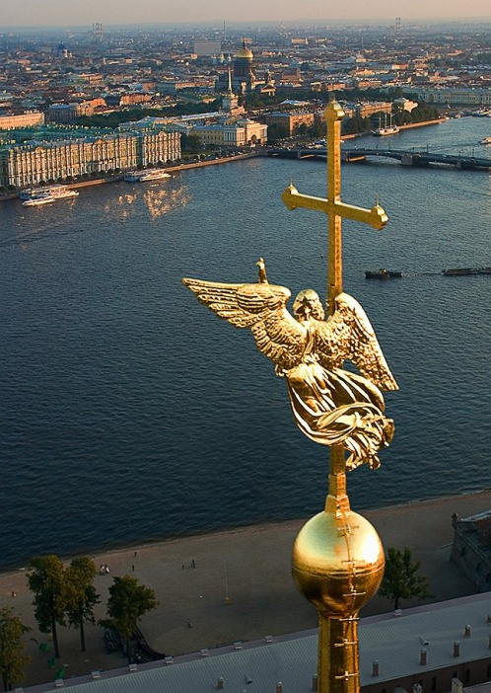
Петропавловский собор
25-метровый шпиль собора венчает флюгер-ангел, который словно парит над землёй и благословляет город.
Ангел является символом Санкт-Петербурга, хранителем города.

Slide 8
Петропавловская крепость
На территории Петропавловской крепости можно встретить и бронзовую скульптуру основателю города – Петру I. Сидящая фигура царя в богатой одежде стала пользоваться популярностью у фотографирующих туристов.

Slide 9
Петропавловская крепость возводилась как оборонительное сооружение. Так на территории Заячьего острова начал формироваться первый центр Петербурга. Возводились здания различного назначения. Со временем образовался архитектурный ансамбль.

Slide 10
Петропавловская крепость В 1730-х годах в Петропавловской крепости зародились две городские традиции, которые сегодня известны любому жителю Санкт-Петербурга — это утренний подъем флага на Флажной башне и полуденный выстрел из пушки с Нарышкина бастиона.

